Slide 1


Velkomstinformation Weekli
Medarbejdere

Slide 2

Hvorfor undersøge arbejdssituationen?
Arbejdsgiveren er ansvarlig for at undgå sundhedsrisici på arbejdspladsen. For at holde styr på virksomhedens organisatoriske og sociale arbejdsmiljø, bliver du nødt til at have regulære og systematiske pulsundersøgelser.
Arbejdsmiljøet er i konstant forandring, så det er vigtigt konstant at monitorere udviklingen i organisationen, for at undgå risici.

Slide 3
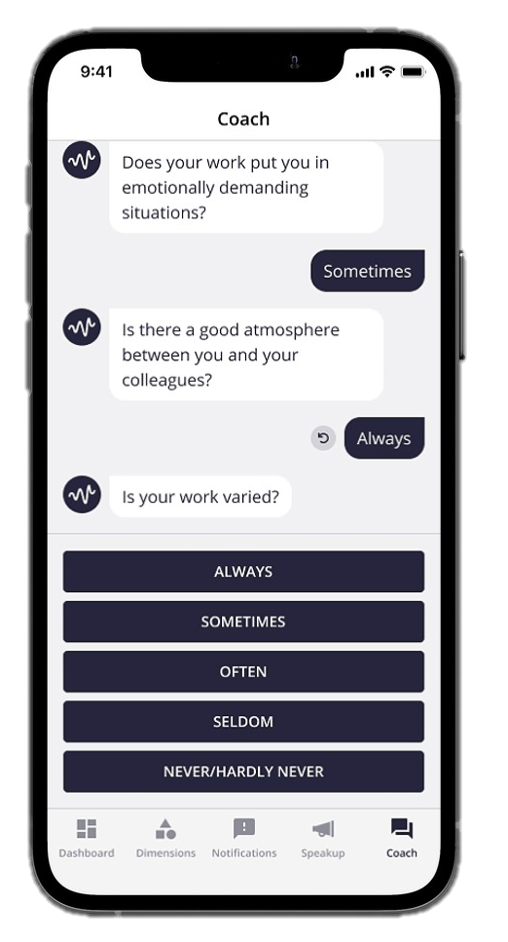
Hvad er Weekli?
Weekli er et system til pulserende medarbejderundersøgelser, som stiller 10 ugentlige spørgsmål om det psykosociale og fysiske arbejdsmiljø.
Vha. den data som bliver genereret, kan ledere og HR foretage bedre beslutninger og arbejde mere proaktivt med forbedringer i virksomheden
- noget som gavner alle!

Slide 4

Hvad betyder det for mig?
Som medarbejder har du muligheden for at tilkendegive
dine holdninger om arbejdssituationen på regulær basis.
Det betyder at du kan påvirke arbejdsmiljøet, fysisk såvel
som psykisk, samt den udvikling som virksomheden foretager. Gennem data og indsigter får du altså muligheden for at øge ejerskabet på din egen udvikling.

Slide 5

Anonymitet er et must
Som medarbejder, kan du føle dig sikker på at være 100% anonym, da det ikke er muligt at foretage deduktion på svar, grundet Weeklis kryptering.
Hvis du er medlem af et team med færre end 5 medarbejdere, så vil lederen kun have adgang til noget af teamets data.

Slide 6
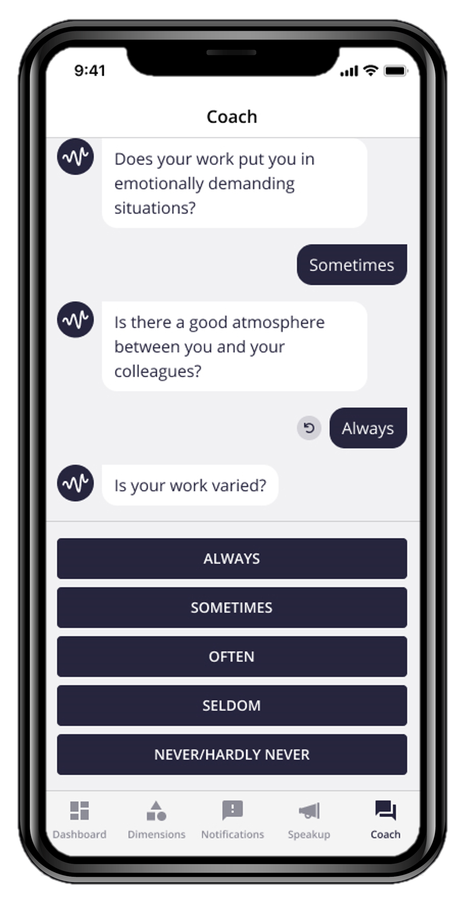
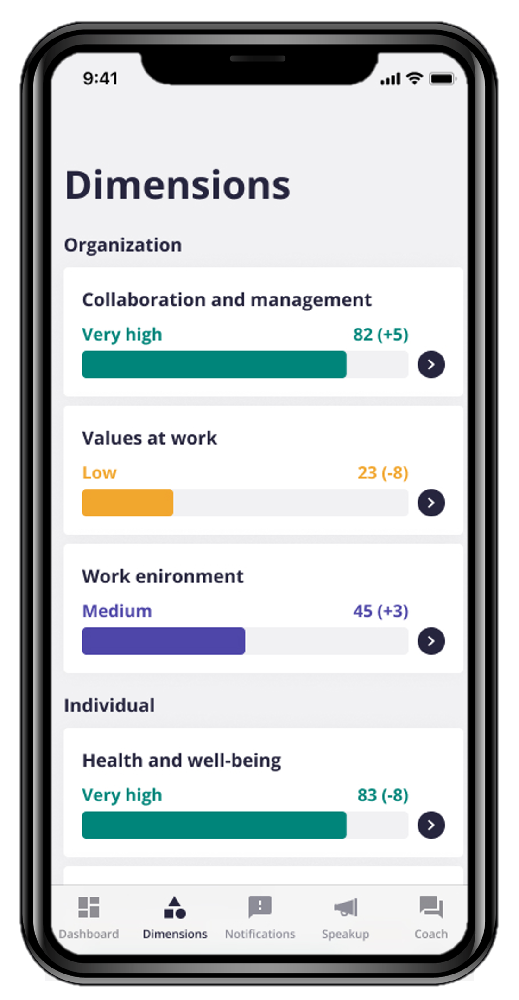
Hvad du foretager dig i Weekli
I “coach” kan du besvare spørgsmålene som Weekli genererer
Du kan følge dine
egne data over tid, vha. dimensioner og skalaer

Slide 7
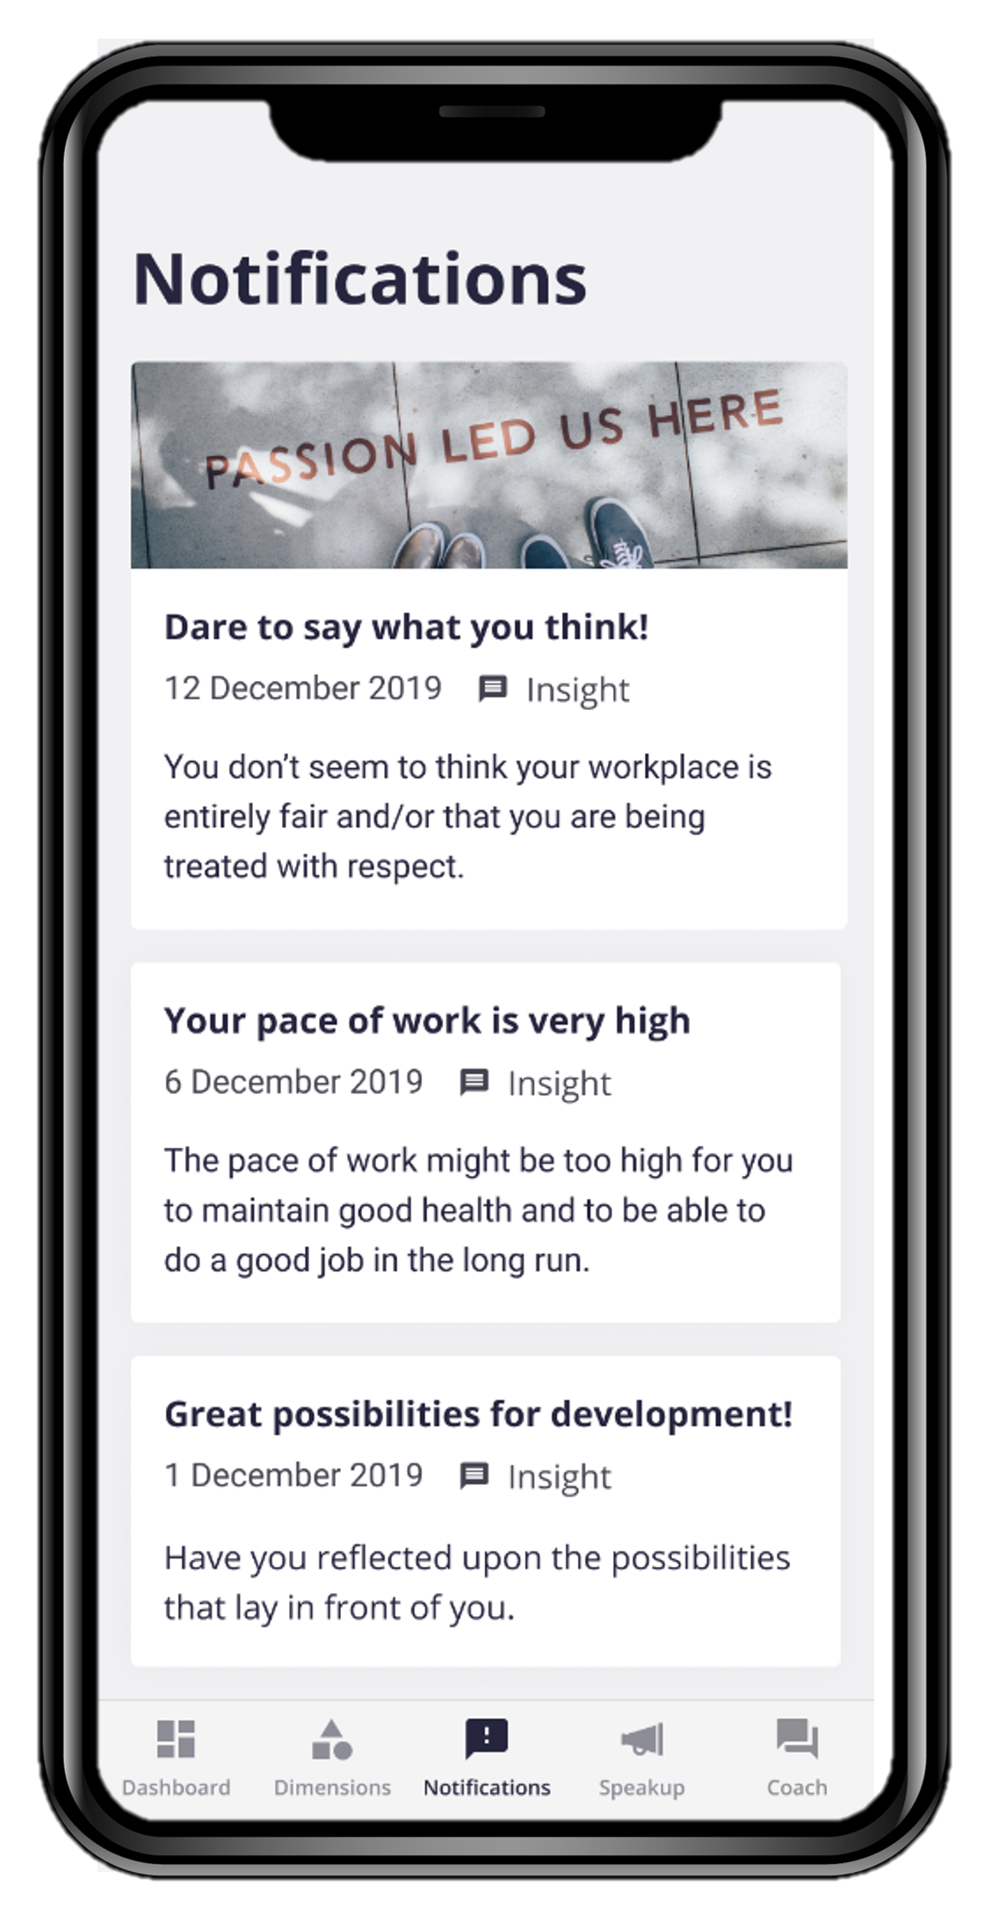
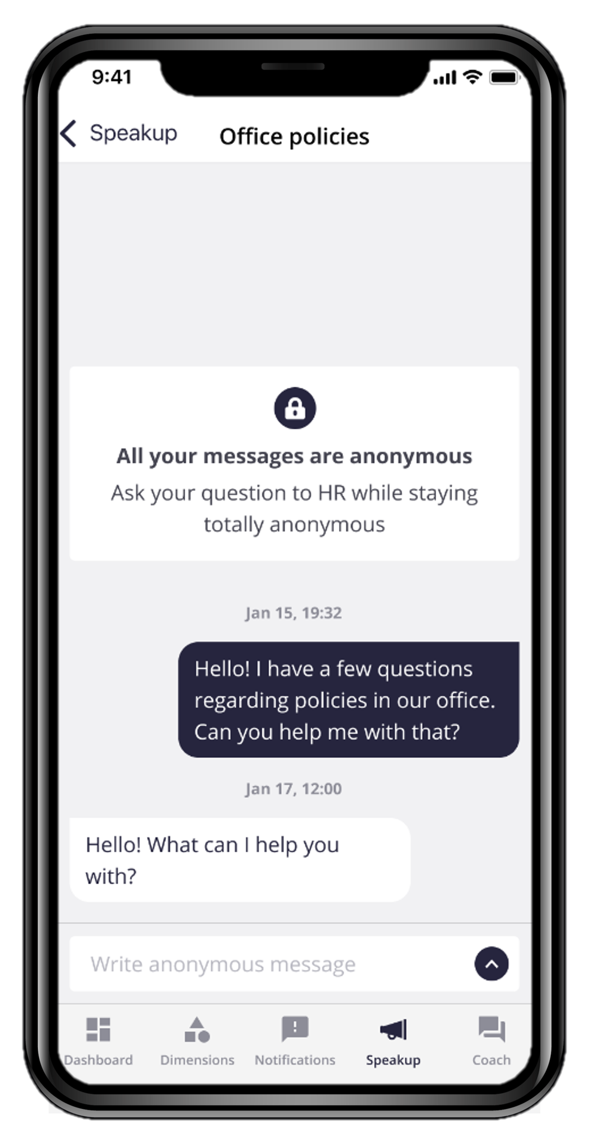
Hvad du foretager dig i Weekli
Du modtager indsigter baseret på dine svar til spørgsmålene i Weekli
“Speak Up” chatten giver dig muligheden for at chatte anonymt, med en Speak Up administrator. Chatten forbliver anonym så længe du ønsker.

Slide 8

Kom i gang
Det er nemmest at besvare dine spørgsmål i appen!
I appen kan du se dine data og indsigter
En invitation fra Weekli sendes til din e-mail
Du modtager 30 spørgsmål når du opretter dig.
Efter du har besvaret disse, får du 10 spørgsmål ugentligt.
Besvar spørgsmålene så ofte du kan! Des mere data, des bedre beslutninger kan dine ledere tage.
Du kan også besvare via et link, som sendes til din e-mail når der er en ugentlig puls.

Slide 9

Held og lykke!

